Slide 1



第4章 电路定理
本章重点
4.1
叠加定理
4.2
替代定理
4.3
戴维宁定理和诺顿定理
4.4
最大功率传输定理
4.5*
特勒根定理
4.6*
互易定理
4.7*
对偶原理
首 页

Slide 2
重点:
熟练掌握各定理的内容、适用范围及如何应用。
返 回

Slide 3
4.1 叠加定理Superposition Theorem
在线性电路中，任一支路的电流(或电压)可以看成是电路中每一个独立电源(independent source)单独作用于电路时，在该支路产生的电流(或电压)的代数和(algebraic sum )。
1. 叠加定理
1
2 .定理的证明
i₃
G₁
i₂
G₂
G₃
应用结点法：
i_{s1}
+
+
u_{s2}
u_{s3}
(G₂+G₃)u_{n1}=G₂u_{s2}+G₃u_{s3}+i_{S1}
–
–
返 回
上 页
下 页

Slide 4
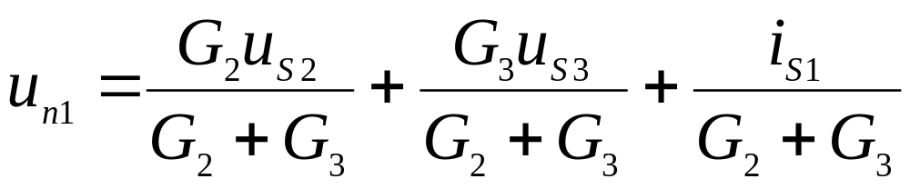
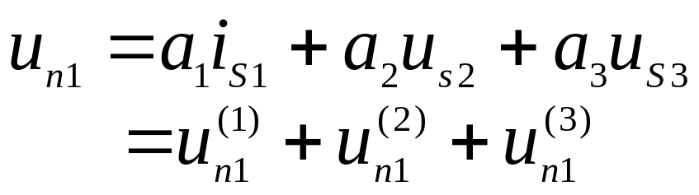
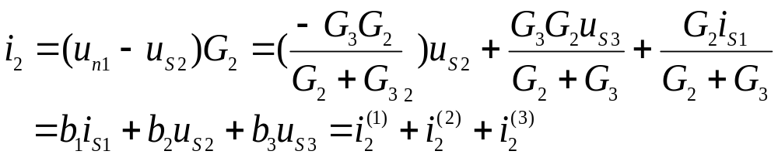
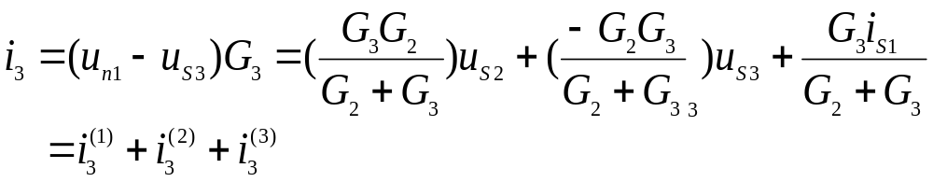
1
i₂
G₂
i₃
G₃
G₁
或表示为：
i_{s1}
+
+
u_{s2}
u_{s3}
–
–
支路电流为：
返 回
上 页
下 页

Slide 5

结点电压和支路电流均为各电源的一次函数，均可看成各独立电源单独作用时，产生的响应之叠加。
结论
3. 几点说明
叠加定理只适用于线性电路。
一个电源作用，其余电源为零
电压源为零 — 短路a short circuit
电流源为零 — 开路an open circuit
返 回
上 页
下 页

Slide 6






i₃
=
G₁
i₂
G₂
G₃
G₁
G₂
G₃
i_{s1}
+
+
i_{s1}
u_{s2}
u_{s3}
–
–
三个电源共同作用
i_{s1}单独作用
G₁
G₃
G₁
G₃
+
+
+
+
u_{s2}
u_{s3}
–
–
u_{s2}单独作用
u_{s3}单独作用
返 回
上 页
下 页

Slide 7
功率不能叠加(功率为电压和电流的乘积，为电源的二次函数)。
u, i叠加时要注意各分量的参考方向。
含受控源(线性)电路亦可用叠加，但受控源应始终保留。
4. 叠加定理的应用
例1
求电压源的电流及功率
70V
10Ω
2A
4Ω
+
－
解
画出分电路图
2Ω
5Ω
I
返 回
上 页
下 页

Slide 8

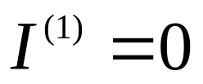



2A
10Ω
70V
10Ω
4Ω
4Ω
I ⁽¹⁾
＋
+
－
2Ω
5Ω
2Ω
I ^{(2）}
5Ω
2A电流源作用，电桥平衡：
两个简单电路
70V电压源作用：
应用叠加定理使计算简化
返 回
上 页
下 页

Slide 9
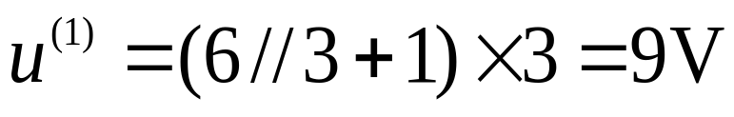
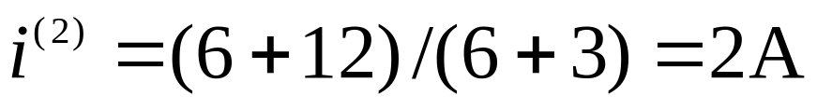
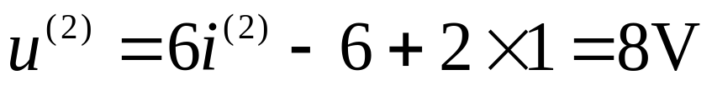

3A
例2
计算电压u
＋
－
6Ω
3Ω
u
解
画出分电路图
－
＋
1Ω
3A电流源作用：
6V
12V
2A
＋
－
其余电源作用：
3A
＋
－
i ⁽²⁾
＋
－
6Ω
3Ω
u⁽²⁾
u⁽¹⁾
＋
－
＋
1Ω
6Ω
3Ω
1Ω
6V
12V
2A
＋
－
返 回
上 页
下 页

Slide 10
叠加方式是任意的，可以一次一个独立源单独作用acting alone ，也可以一次几个独立源同时作用，取决于使分析计算简便。
注意
i
2Ω
1Ω
＋
5A
例3
计算电压u、电流i。
＋
＋
u
10V
解
画出分电路图
2i
－
－
－
i^{（1）}
2Ω
＋
＋
1Ω
u^{（1）}
2Ω
1Ω
＋
5A
＋
＋
10V
i ⁽²⁾
＋
2i⁽¹⁾
u⁽²⁾
－
－
－
2i ⁽²⁾
－
－
受控源始终保留
返 回
上 页
下 页

Slide 11
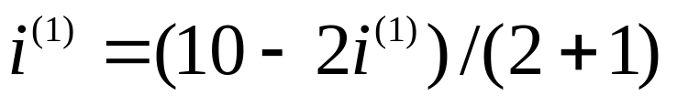
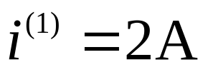
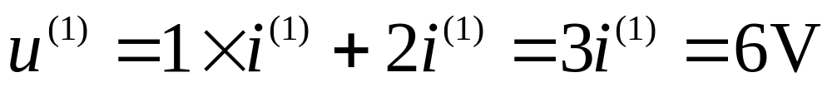
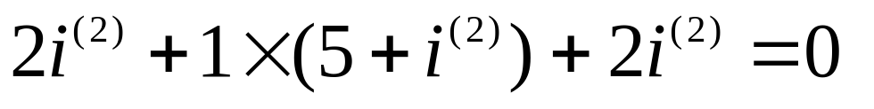
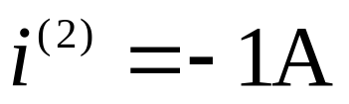
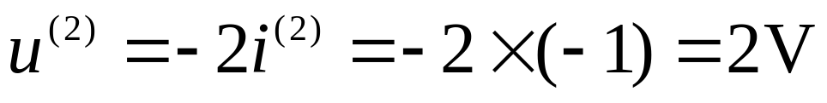

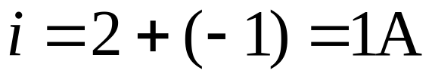
i^{（1）}
2Ω
＋
2Ω
＋
1Ω
1Ω
＋
5A
u^{（1）}
i ⁽²⁾
＋
＋
＋
u⁽²⁾
10V
2i⁽¹⁾
2i ⁽²⁾
－
－
－
－
－
10V电源作用：
5A电源作用：
返 回
上 页
下 页

Slide 12
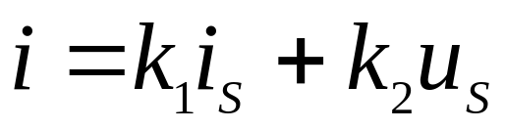
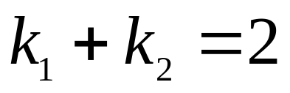
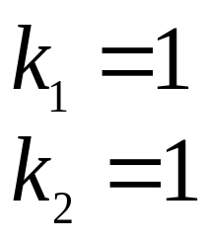
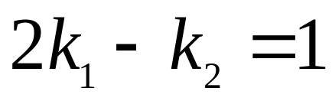
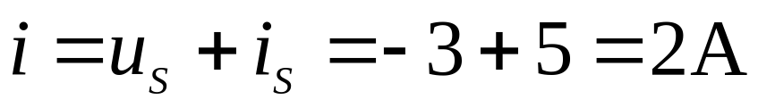
例4
封装好的电路如图，已知下列实验数据：
研究激励和响应关系的实验方法
解
根据叠加定理
u_{S}
代入实验数据：
＋
－
i_{S}
无源
线性
网络
i
返 回
上 页
下 页

Slide 13
5.齐性原理
线性电路中，所有激励(独立源)都增大(或减小)同样的倍数，则电路中响应(电压或电流)也增大(或减小)同样的倍数。
注意
当激励只有一个时，则响应与激励成正比。
具有可加性。
返 回
上 页
下 页

Slide 14
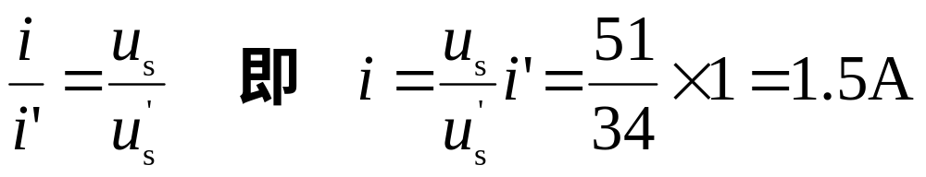
例
R_{L}=2Ω R₁=1 Ω R₂=1 Ω u_{s}=51V，
求电流 i
21A
R₁
8A
R₁
3A
R₁
i
i '=1A
+
–
+
–
+
–
+
21V
8V
3V
+
+
u_{s}
R₂
13A
R₂
5A
R₂
R_{L}
2V
–
–
2A
–
u_{s}'=34V
解
采用倒推法：设 i'=1A
则
返 回
上 页
下 页

Slide 15
4.2 替代定理
1.替代定理
对于给定的任意一个电路，若某一支路电压为u_{k}、电流为i_{k}，那么这条支路就可以用一个电压等于u_{k}的独立电压源，或者用一个电流等于i_{k}的独立电流源，或用R=u_{k}/i_{k}的电阻来替代，替代后电路中全部电压和电流均保持原有值(解答唯一)。
返 回
上 页
下 页

Slide 16
+
u_{k}
–
i_{k}
+
支
路
k
u_{k}
i_{k}
–
i_{k}
+
R=u_{k}/i_{k}
u_{k}
–
返 回
上 页
下 页

Slide 17
2. 定理的证明
i_{k}
+
+
A
支
路
k
A
u_{k}
u_{k}
–
–
i_{k}
A
+
+
支
路
k
u_{k}
u_{k}
–
－
–
u_{k}
证毕!
＋
－
＋
u_{k}
返 回
上 页
下 页

Slide 18
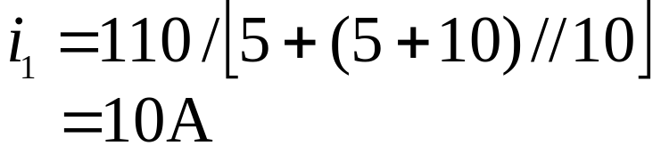
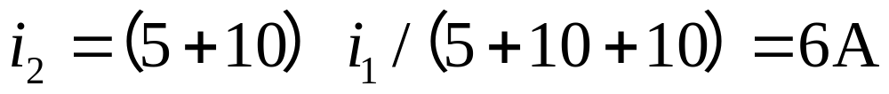
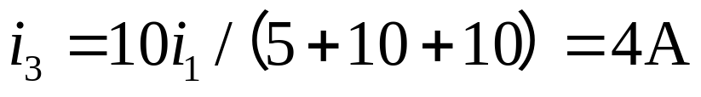
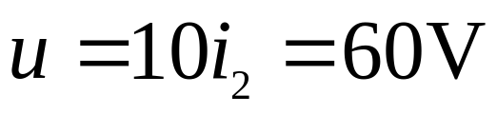
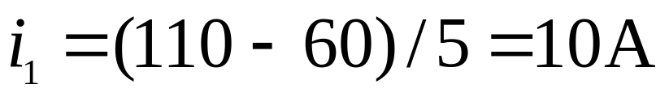
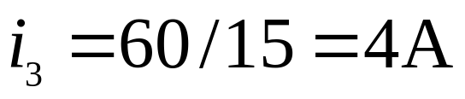
例
求图示电路的支路电压和电流
5Ω
5Ω
i₁
＋
解
＋
i₂
i₃
110V
u
10Ω
10Ω
－
－
替代
5Ω
5Ω
替代以后有：
i₁
＋
＋
i₂
i₃
110V
10Ω
－
－
注意
替代后各支路电压和电流完全不变。
返 回
上 页
下 页

Slide 19
替代前后KCL,KVL关系相同，其余支路的u、i关系不变。用u_{k}替代后，其余支路电压不变(KVL)，其余支路电流也不变，故第k条支路i_{k}也不变(KCL)。用i_{k}替代后，其余支路电流不变(KCL)，其余支路电压不变，故第k条支路u_{k}也不变(KVL)。
原因
注意
替代定理既适用于线性电路，也适用于非线性电路。
返 回
上 页
下 页

Slide 20
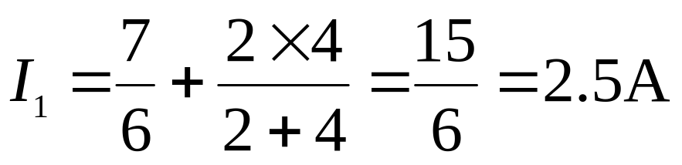
例2
求电流I₁
5Ω
3Ω
6Ω
解
用替代：
1Ω
6Ω
I₁
4Ω
+
+
2Ω
＋
6V
3V
7V
–
－
－
4A
I₁
4Ω
2Ω
＋
4A
7V
－
返 回
上 页
下 页

Slide 21
4.3 戴维宁定理和诺顿定理
工程实际中，常常碰到只需研究某一支路的电压、电流或功率的问题。对所研究的支路来说，电路的其余部分就成为一个有源二端网络，可等效变换为较简单的含源支路(电压源与电阻串联或电流源与电阻并联支路), 使分析和计算简化。戴维宁定理和诺顿定理正是给出了等效含源支路及其计算方法。
返 回
上 页
下 页

Slide 22
1. 戴维宁定理
任何一个线性含源一端口网络，对外电路来说，总可以用一个电压源和电阻的串联组合来等效置换；此电压源的电压等于外电路断开时端口处的开路电压u_{oc}，而电阻等于一端口的输入电阻（或等效电阻R_{eq}）。
i
a
i
a
R_{eq}
+
A
+
+
u
u
-
U_{oc}
b
-
-
b
返 回
上 页
下 页

Slide 23
例
a
+
10Ω
10Ω
+
应用电源等效变换
+
U_{oc}
20V
10V
–
–
–
b
a
a
+
2A
1A
R_{eq}
5Ω
5Ω
U_{oc}
+
–
U_{oc}
15V
b
-
b
返 回
上 页
下 页

Slide 24
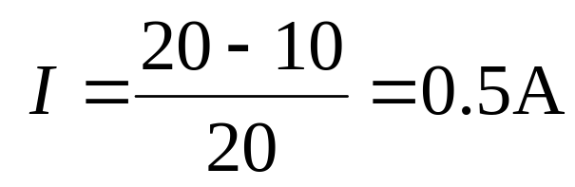
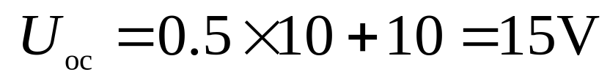
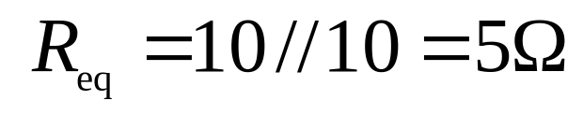
例
a
I
+
应用电戴维宁定理
10Ω
10Ω
+
U_{oc}
+
(1) 求开路电压U_{oc}
20V
10V
–
–
–
b
a
R_{eq}
5Ω
(2) 求输入电阻R_{eq}
+
U_{oc}
15V
两种解法结果一致，戴维宁定理更具普遍性。
注意
-
b
返 回
上 页
下 页

Slide 25

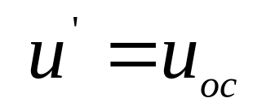
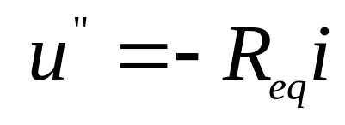
2.定理的证明
a
i
a
A
N
+
A
替代
+
u
u
–
i
–
b
b
A中独立源置零
a
a
叠加
A
N
+
+
+
u'
R_{eq}
u''
–
–
i
b
b
返 回
上 页
下 页

Slide 26
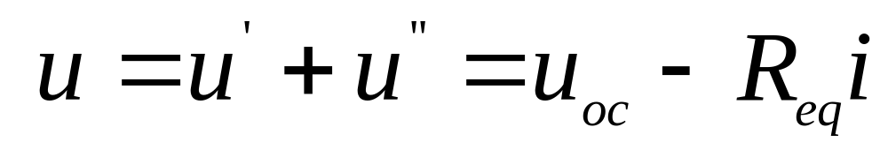
i
a
N
R_{eq}
+
+
u
U_{oc}
–
-
b
返 回
上 页
下 页

Slide 27
3.定理的应用
（1）开路电压U_{oc} 的计算
戴维宁等效电路中电压源电压等于将外电路断开时的开路电压U_{oc}，电压源方向与所求开路电压方向有关。计算U_{oc}的方法视电路形式选择前面学过的任意方法，使易于计算。
（2）等效电阻的计算
等效电阻为将一端口网络内部独立电源全部置零(电压源短路，电流源开路)后，所得无源一端口网络的输入电阻。常用下列方法计算：
返 回
上 页
下 页

Slide 28
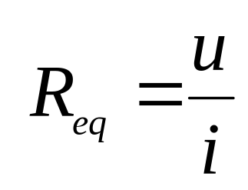
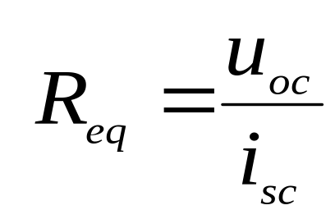

当网络内部不含有受控源时可采用电阻串并联和△－Y互换的方法计算等效电阻；
外加电源法（加电压求电流或加电流求电压）；
a
i
a
N
N
i
+
+
R_{eq}
u
R_{eq}
u
–
–
b
b
a
开路电压，短路电流法。
R_{eq}
i
+
+
u
U_{oc}
-
b
-
2
3
方法更有一般性。
返 回
上 页
下 页

Slide 29
注意
外电路可以是任意的线性或非线性电路，外电路发生改变时，含源一端口网络的等效电路不变(伏-安特性等效)。
当一端口内部含有受控源时，控制电路与受控源必须包含在被化简的同一部分电路中。
a
例1
计算R_{x}分别为1.2Ω、5.2Ω时的电流I
4Ω
6Ω
R_{x}
I
解
断开R_{x}支路，将剩余一端口网络化为戴维宁等效电路：
6Ω
b
4Ω
10V
+
–
返 回
上 页
下 页

Slide 30
+ U₂-
求开路电压
4Ω
+
6Ω
U_{oc} = U₁ - U₂
= -10×4/(4+6)+10 × 6/(4+6)
= 6-4=2V
4Ω
+
6Ω
U_{oc}
+ U₁ -
-
U_{oc}
-
6Ω
b
6Ω
b
4Ω
4Ω
10V
+
–
求等效电阻R_{eq}
R_{eq}=4//6+6//4=4.8Ω
I
a
R_{x} =1.2Ω时，
+
R_{eq}
I= U_{oc} /(R_{eq} + R_{x}) =0.333A
U_{oc}
R_{x}
R_{x} =5.2Ω时，
–
b
I= U_{oc} /(R_{eq} + R_{x}) =0.2A
返 回
上 页
下 页

Slide 31
例2
求电压U_{o}
6I
6I
6I
6Ω
6Ω
6Ω
–
+
I_{o}
–
–
+
+
解
求开路电压U_{oc}
+
+
+
+
+
I
I
I
U_{oc}=6I+3I
9V
3Ω
3Ω
U₀
9V
3Ω
3Ω
U
U_{0C}
–
I=9/9=1A
–
–
–
–
U_{oc}=9V
独立源置零
求等效电阻R_{eq}
方法1：加压求流
U=6I+3I=9I
U =9 × (2/3)I₀=6I_{o}
I=I_{o}×6/(6+3)=(2/3)I_{o}
R_{eq} = U /I_{o}=6 Ω
返 回
上 页
下 页

Slide 32
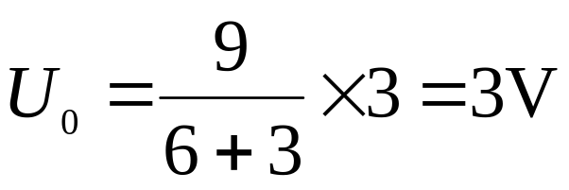
方法2：开路电压、短路电流
6I
6Ω
–
+
(U_{oc}=9V)
I₁
+
I_{sc}
6 I₁ +3I=9
I
9V
3Ω
6I+3I=0
–
I=0
I_{sc}=I₁=9/6=1.5A
独立源保留
R_{eq} = U_{oc} / I_{sc} =9/1.5=6 Ω
6Ω
+
等效电路
+
U₀
3Ω
9V
-
-
返 回
上 页
下 页

Slide 33
计算含受控源电路的等效电阻是用外加电源法还是开路、短路法，要具体问题具体分析，以计算简便为好。
注意
例3
求负载R_{L}消耗的功率
4I₁
解
求开路电压U_{oc}
50Ω
I₁
50Ω
+
100Ω
R_{L}
5Ω
4I₁
40V
50V
–
+
–
50Ω
I₁
50Ω
+
100Ω
40V
–
返 回
上 页
下 页

Slide 34
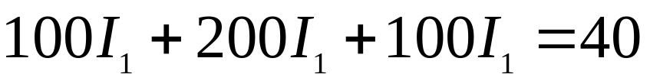
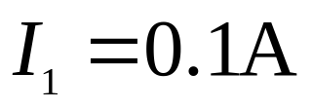
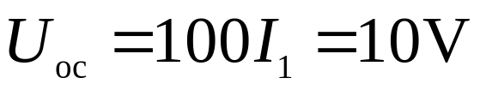
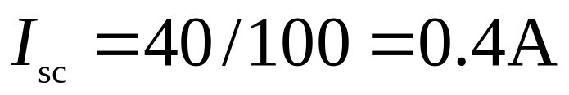
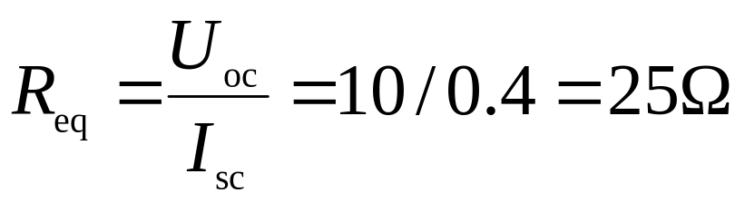
50Ω
200I₁
50Ω
200I₁
+
–
+
–
I₁
+
50Ω
I₁
50Ω
+
100Ω
I_{sc}
+
100Ω
U_{oc}
40V
40V
–
–
–
求等效电阻R_{eq}
用开路电压、短路电流法
50Ω
50Ω
I_{sc}
+
40V
–
返 回
上 页
下 页

Slide 35
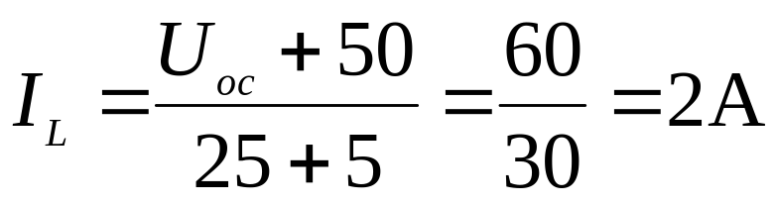
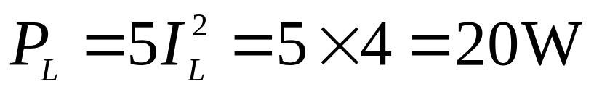

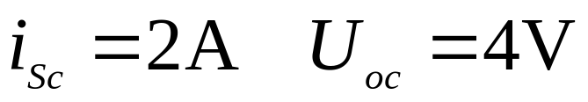
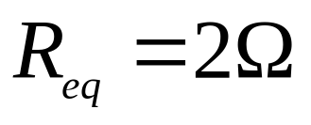
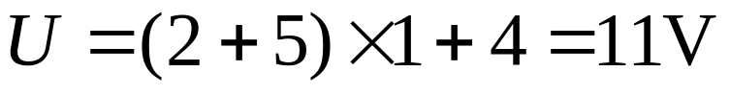
R_{eq}
25Ω
I_{L}
5Ω
+
－
U_{oc}
10V
50V
–
＋
线性
含源
网络
3
+
S
2Ω
1A
+
+
1
2
+
1A
例4
已知开关S
4V
A
V
U
U
5Ω
5Ω
1
A
＝2A
－
-
－
－
2
V
＝4V
求开关S打向3，电压U等于多少。
解
返 回
上 页
下 页

Slide 36
4. 诺顿定理
任何一个含源线性一端口电路，对外电路来说，可以用一个电流源和电阻的并联组合来等效置换；电流源的电流等于该一端口的短路电流，电阻等于该一端口的输入电阻。
a
I_{sc}
a
A
i
+
R_{eq}
u
-
b
注意
b
一般情况，诺顿等效电路可由戴维宁等效电路经电源等效变换得到。诺顿等效电路可采用与戴维宁定理类似的方法证明。
返 回
上 页
下 页

Slide 37
例1
求电流I
10Ω
–
10Ω
–
I_{sc}
求短路电流I_{sc}
4Ω
2Ω
解
2Ω
24V
24V
I₁ =12/2=6A
I
12V
12V
I₁
I₂
+
+
–
+
+
–
I₂=(24+12)/10=3.6A
I_{sc}=-I₁-I₂=- 3.6-6=-9.6A
R_{eq} =10//2=1.67 Ω
求等效电阻R_{eq}
诺顿等效电路:
-9.6A
10Ω
应用分流公式
R_{eq}
4Ω
2Ω
1.67Ω
I
I =2.83A
返 回
上 页
下 页

Slide 38
注意
若一端口网络的等效电阻 R_{eq}= 0，该一端口网络只有戴维宁等效电路，无诺顿等效电路。
若一端口网络的等效电阻 R_{eq}=∞，该一端口网络只有诺顿等效电路，无戴维宁等效电路。
A
a
a
＋
A
I_{sc}
R_{eq}=0
U_{oc}
R_{eq}=∞
b
－
b
返 回
上 页
下 页

Slide 39
4.4 最大功率传输定理
一个含源线性一端口电路，当所接负载不同时，一端口电路传输给负载的功率就不同，讨论负载为何值时能从电路获取最大功率，及最大功率的值是多少的问题是有工程意义的。
R_{eq}
i
A
负
载
i
+
+
u
U_{oc}
R_{L}
–
–
应用戴维宁定理
返 回
上 页
下 页

Slide 40
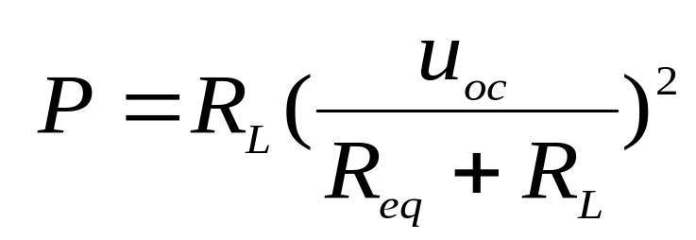
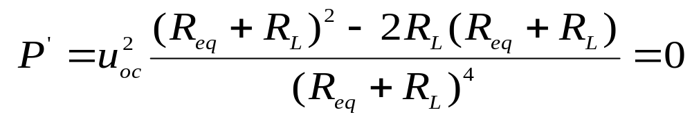
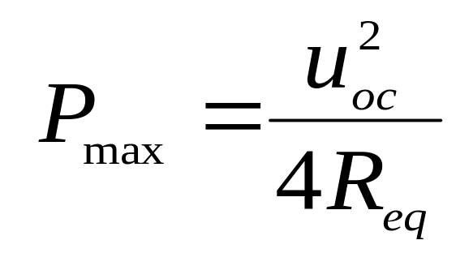

P
P _{max}
对P求导：
R_{L}
0
最大功率匹配条件
返 回
上 页
下 页

Slide 41





例
R_{L}为何值时能获得最大功率，并求最大功率
解
求开路电压U_{oc}
a
a
10Ω
10Ω
2A
2A
I₁
I₂
＋
R_{L}
+
+
U_{oc}
U_{R}
20Ω
U_{R}
20Ω
–
–
+
+
－
20V
20V
–
b
–
b
返 回
上 页
下 页

Slide 42




求等效电阻R_{eq}
a
10Ω
I
+
I₁
I₂
U
+
U_{R}
20Ω
_
–
b
由最大功率传输定理得:
时其上可获得最大功率
返 回
上 页
下 页

Slide 43
注意
最大功率传输定理用于一端口电路给定,负载电阻可调的情况;
一端口等效电阻消耗的功率一般并不等于端口内部消耗的功率,因此当负载获取最大功率时,电路的传输效率并不一定是50%;
计算最大功率问题结合应用戴维宁定理或诺顿定理最方便.
返 回
上 页
下 页

Slide 44

4.5* 特勒根定理
1. 特勒根定理1
任何时刻，一个具有n个结点和b条支路的集总电路，在支路电流和电压取关联参考方向下，满足:
功率守恒
任何一个电路的全部支路吸收的功率之和恒等于零。
表明
返 回
上 页
下 页

Slide 45





2
定理证明：
应用KCL:
4
5
1
1
6
4
2
2
3
3
3
1
支路电压用结点电压表示
返 回
上 页
下 页

Slide 46

2
4
5
1
6
4
2
3
3
2. 特勒根定理2
1
任何时刻，对于两个具有n个结点和b条支路的集总电路，当它们具有相同的图，但由内容不同的支路构成，在支路电流和电压取关联参考方向下，满足:
返 回
上 页
下 页

Slide 47




2
2
4
5
4
5
1
6
4
1
6
4
2
3
2
3
3
3
1
1
拟功率定理
返 回
上 页
下 页

Slide 48






定理证明：
1
2
对电路2应用KCL:
3
返 回
上 页
下 页

Slide 49

R₁=R₂=2Ω, U_{s}=8V时, I₁=2A, U₂ =2V
例1
R₁=1.4 Ω, R₂=0.8Ω, U_{s}=9V时, I₁=3A,
求此时的U₂
解
把两种情况看成是结构相同，参数不同的两个电路，利用特勒根定理2
由(1)得：U₁=4V, I₁=2A, U₂=2V, I₂=U₂/R₂=1A
I₁
R₁
I₂
无源
电阻
网络
+
+
+
R₂
U₂
U_{s}
U₁
–
–
–
返 回
上 页
下 页

Slide 50





2A
1A
3A
无源
电阻
网络
无源
电阻
网络
+
+
+
+
+
+
4V
2V
4.8V
–
–
–
–
–
–
返 回
上 页
下 页

Slide 51











例2
I₁
P
P
+
+
+
+
I₂
U₁
U₂
2Ω
–
–
–
–
已知： U₁=10V, I₁=5A, U₂=0, I₂=1A
解
返 回
上 页
下 页

Slide 52
注意
应用特勒根定理：
电路中的支路电压必须满足KVL;
电路中的支路电流必须满足KCL;
电路中的支路电压和支路电流必须满足关联参考方向； （否则公式中加负号）
定理的正确性与元件的特征全然无关。
返 回
上 页
下 页

Slide 53
4.6* 互易定理
互易性是一类特殊的线性网络的重要性质。一个具有互易性的网络在输入端（激励）与输出端（响应）互换位置后，同一激励所产生的响应并不改变。具有互易性的网络叫互易网络，互易定理是对电路的这种性质所进行的概括，它广泛的应用于网络的灵敏度分析和测量技术等方面。
返 回
上 页
下 页

Slide 54
1. 互易定理
对一个仅含电阻的二端口电路N_{R}，其中一个端口加激励源，一个端口作响应端口，在只有一个激励源的情况下，当激励与响应互换位置时，同一激励所产生的响应相同。
返 回
上 页
下 页

Slide 55

情况1
激励
电压源
响应
电流
a
c
a
c
线性
电阻
网络
N_{R}
线性
电阻
网络
N_{R}
+
+
i₂
i₁
u_{S1}
u_{S2}
–
–
b
d
b
d
(a)
(b)
则端口电压电流满足关系：
注意
当 u_{S1} = u_{S2} 时，i₂ = i₁
返 回
上 页
下 页

Slide 56




证明:
由特勒根定理：
即：
两式相减，得：
返 回
上 页
下 页

Slide 57


将图(a)与图(b)中端口条件代入，即:
证毕！
即：
a
c
a
c
线性
电阻
网络
N_{R}
线性
电阻
网络
N_{R}
+
+
i₂
i₁
u_{S1}
u_{S2}
–
–
b
d
b
d
(a)
(b)
返 回
上 页
下 页

Slide 58

情况2
激励
电流源
响应
电压
a
c
a
c
线性
电阻
网络
N_{R}
线性
电阻
网络
N_{R}
i_{S1}
+
+
u₂
u₁
i_{S2}
–
–
b
d
b
d
(a)
(b)
则端口电压电流满足关系：
注意
当 i_{S1} = i_{S2} 时，u₂ = u₁
返 回
上 页
下 页

Slide 59

图a
图a
情况3
电流源
电流
激励
响应
图b
图b
电压源
电压
a
c
a
c
i_{S1}
线性
电阻
网络
N_{R}
线性
电阻
网络
N_{R}
+
+
i₂
u₁
u_{S2}
–
–
b
b
d
d
(a)
(b)
则端口电压电流在数值上满足关系：
注意
当 i_{S1} = u_{S2} 时，i₂ = u₁
返 回
上 页
下 页

Slide 60
应用互易定理分析电路时应注意：
互易前后应保持网络的拓扑结构不变，仅理想电源搬移；
互易前后端口处的激励和响应的极性保持一致 （要么都关联，要么都非关联)；
互易定理只适用于线性电阻网络在单一电源激励下，端口两个支路电压电流关系。
含有受控源的网络，互易定理一般不成立。
返 回
上 页
下 页

Slide 61


例1
求(a)图电流I ，(b)图电压U
4Ω
1Ω
2Ω
4Ω
1Ω
+
+
4Ω
6A
+
6A
4Ω
1Ω
2Ω
1Ω
I
+
6Ω
6Ω
2Ω
2Ω
6Ω
12V
U
6Ω
U
12V
I
–
–
–
–
(b)
(a)
(b)
(a)
解
利用互易定理
返 回
上 页
下 页

Slide 62

例2
求电流I
4Ω
2Ω
解
利用互易定理
8V
2Ω
+
–
a
b
c
1Ω
2Ω
I
d
I'
I₁
4Ω
2Ω
2Ω
I₁ = I '×2/(4+2)=2/3A
I
a
c
+
b
I₂ = I '×2/(1+2)=4/3A
1Ω
2Ω
8V
I₂
I= I₁-I₂ = - 2/3A
d
–
返 回
上 页
下 页

Slide 63


例3
测得a图中U₁＝10V，U₂＝5V，求b图中的电流I
a
c
a
c
线性
电阻
网络
N_{R}
线性
电阻
网络
N_{R}
2A
+
+
2A
+
U₁
U₂
5Ω
I
–
–
–
b
d
b
d
(a)
(b)
解1
a
c
+
线性
电阻
网络
N_{R}
2A
利用互易定理知c图的
+
–
–
b
d
(c)
返 回
上 页
下 页

Slide 64


a
c
5Ω
a
线性
电阻
网络
N_{R}
I
+
R_{eq}
5Ω
5V
–
b
d
b
(c)
结合a图，知c图的等效电阻：
戴维宁等效电路
返 回
上 页
下 页

Slide 65



a
c
a
c
线性
电阻
网络
N_{R}
线性
电阻
网络
N_{R}
2A
+
+
2A
+
U₁
U₂
5Ω
I
–
–
–
b
d
b
d
(a)
(b)
解2
应用特勒根定理：
返 回
上 页
下 页

Slide 66


例4
问图示电路α与μ取何关系时电路具有互易性
αI
解
在a-b端加电流源，解得：
αI
1Ω
–
U
+
1Ω
–
U
+
a
a
I
c
c
I_{S}
I
1Ω
3Ω
1Ω
I_{S}
3Ω
+
+
μU
μU
–
b
–
d
b
d
在c-d端加电流源，解得：
返 回
上 页
下 页

Slide 67



如要电路具有互易性，则：
结论
一般有受控源的电路不具有互易性。
返 回
上 页
下 页

Slide 68
4.7* 对偶原理
1. 对偶原理
在对偶电路中，某些元素之间的关系(或方程)可以通过对偶元素的互换而相互转换。对偶原理是电路分析中出现的大量相似性的归纳和总结 。
2. 对偶原理的应用
根据对偶原理，如果在某电路中导出某一关系式和结论，就等于解决了和它对偶的另一个电路中的关系式和结论。
返 回
上 页
下 页

Slide 69


例1
串联电路和并联电路的对偶
R₁
R_{k}
R _{n}
_
_
_
i
+
u₁
+
u _{k}
+
u_{n}
_
+
u
i
+
i₁
i₂
i_{k}
i_{n}
R₁
R₂
R_{k}
R_{n}
u
_
返 回
上 页
下 页

Slide 70
结论
将串联电路中的电压u与并联电路中的电流i互换，电阻R与电导G互换，串联电路中的公式就成为并联电路中的公式。反之亦然。这些互换元素称为对偶元素。电压与电流；电阻R与电导G都是对偶元素。而串联与并联电路则称为对偶电路。
返 回
上 页
下 页

Slide 71


例2
网孔电流与结点电压的对偶
R₁
R₃
网孔电流方程
＋
－
i_{m1}
R₂
i_{m2}
u_{s1}
u_{s2}
－
＋
结点电压方程
u_{n1}
G₂
u_{n2}
i_{s1}
i_{s2}
G₁
G₃
返 回
上 页
下 页

Slide 72
结论
把 R 和 G，u_{s} 和 i_{s} ，网孔电流和结点电压等对应元素互换，则上面两个方程彼此转换。所以“网孔电流”和“结点电压“是对偶元素，这两个平面电路称为对偶电路。
返 回
上 页
下 页

Slide 73
定理的综合应用
图示线性电路，当A支路中的电阻R＝0时，测得B支路电压U=U₁,当R＝∞时，U＝U₂,已知ab端口的等效电阻为R_{A}，求R为任意值时的电压U
例1
a
B
线性
有源
网络
A
+
R_{A}
U
R
–
b
返 回
上 页
下 页

Slide 74



解
应用戴维宁定理：
应用替代定理：
a
a
B
a
A
B
线性
有源
网络
A
+
R_{A}
I
+
线性
有源
网络
+
R_{A}
U
R_{A}
R
U_{oc}
R
U
–
I
–
–
b
b
b
应用叠加定理：
返 回
上 页
下 页

Slide 75


解得：
例2
图a为线性电路，N为相同的电阻网络,对称连接,测得电流 i₁=I₁, i₂＝I₂, 求b图中的i’₁
i₁
a
i₂
i'₁
a
+
N
N
N
+
U_{S}
U_{S}
-
-
b
b
(b)
(a)
返 回
上 页
下 页

Slide 76


解
对图(c)应用叠加和互易定理
i"₁
a
+
N
N
+
U_{S}
U_{S}
-
-
b
i=0
a
(c)
+
+
对图(c)应用戴维宁定理
U_{oc}
U_{oc}
-
-
R
R
返 回
上 页

